Slide 1
Semantisatieverhaal AA:
Mijn nichtje Sophie houdt heel erg veel van reizen én van dieren. Daarom woont ze nu een paar maanden in Griekenland om vrijwilligerswerk te doen bij een opvangcentrum. Zo noemen we de plaats waar mensen of dieren naar toe gebracht worden en verzorgd worden. Bij dit centrum worden veel reptielen opgevangen. Het reptiel is het dier dat kruipt en eieren legt (zoals slangen, hagedissen en krokodillen). Sophie moet vooral helpen bij het verzorgen van zieke en verzwakte schildpadden. Deze schildpadden zijn heel moe en zonder kracht. Alleen met haar hulp kunnen ze overleven, in leven blijven. In het opvangcentrum leert ze hoe ze voorzichtig moet omgaan met de kwetsbare dieren. Voorzichtig betekent heel goed lettend op wat je doet, omdat er anders iets mis zou kunnen gaan. Want ze verzorgt niet alleen schildpadden. Ze zorgt onder andere, bijvoorbeeld ook voor dolfijnen en zeehonden. Want al deze dieren hebben hulp nodig: ze zijn ziek door gif of olie in de zee of ze hebben wonden door het plastic afval. Sophie moet elke dag hard werken. Maar als ze ziet dat het goed gaat met de dieren is ze ook weer opgelucht, heeft ze ook geen zorgen meer over iets. En als ze dan ook nog mee mag als de dieren teruggebracht worden naar zee dan is ze helemaal blij: “Dit is waarom ik hier ben” zegt ze vaak.
Zouden jullie ook wel voor zwakke dieren willen zorgen?
AA
Notes:
Woordenoverzicht
opgelucht zijn: geen zorgen meer hebben over iets
voorzichtig: heel goed lettend op wat je doet, omdat er anders iets mis zou kunnen gaan
overleven: blijven leven
verzwakt: heel moe en zonder kracht
het opvangcentrum: de plaats waar mensen of dieren naar toe gebracht worden en verzorgd worden
het reptiel: het dier dat kruipt en eieren legt (zoals slangen, hagedissen en krokodillen)
onder andere: bijvoorbeeld

Slide 2


Gerarda Das
Antoinette Duijf
Mandy Routledge
Francis Vrielink
Week 41 – 7 oktober 2025
Niveau AA

Slide 3
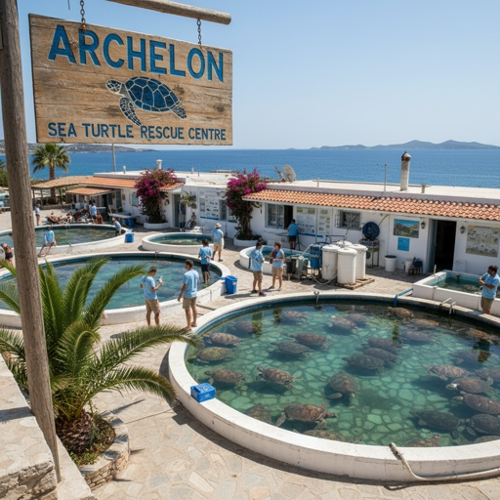
het opvangcentrum

Slide 4
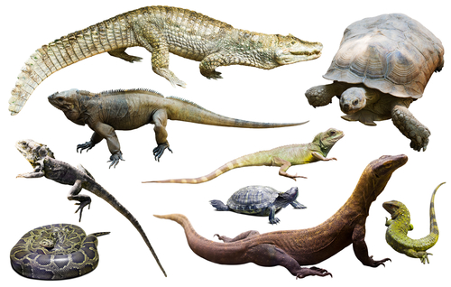
het reptiel

Slide 5
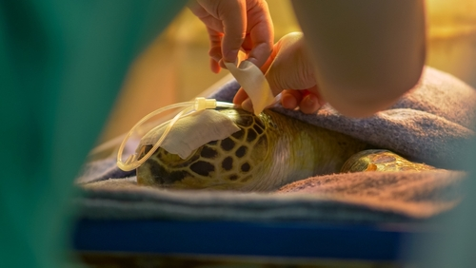
verzwakt

Slide 6
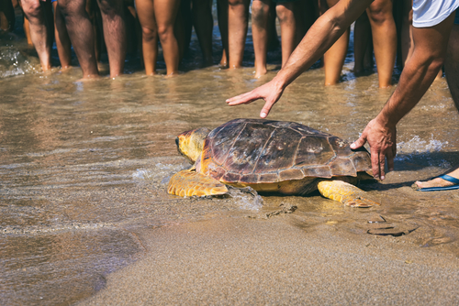
overleven

Slide 7

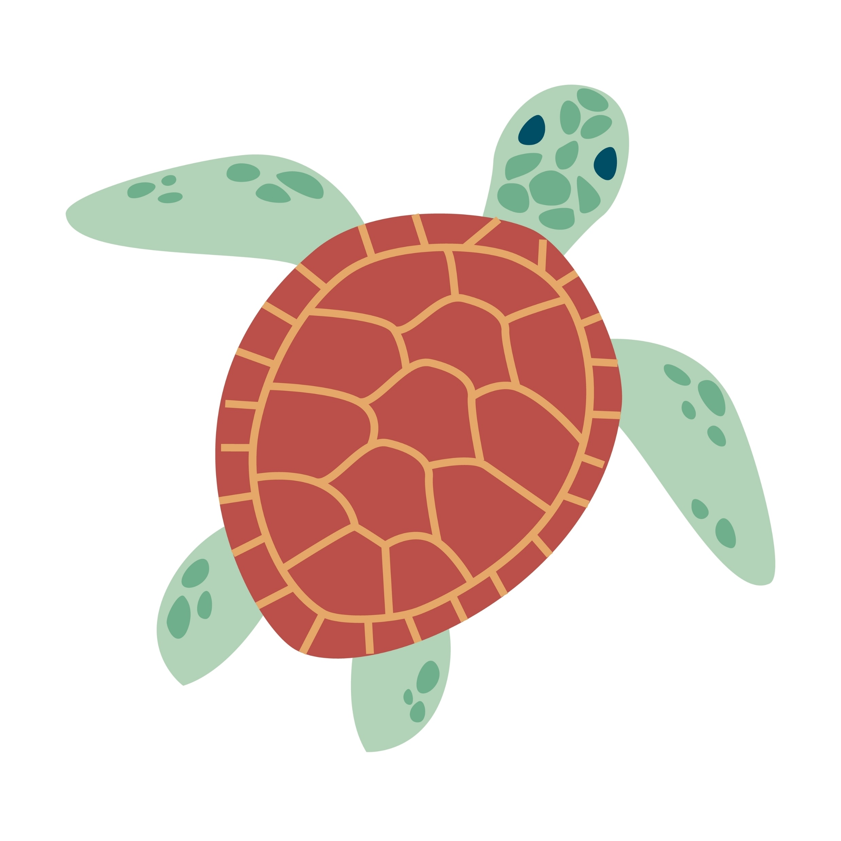
voorzichtig

Slide 8
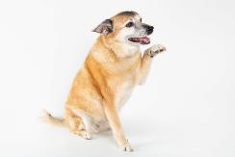
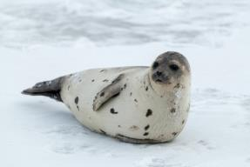
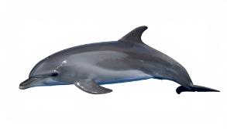
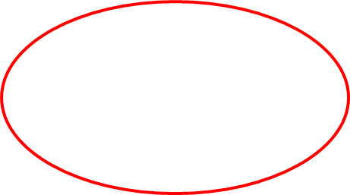
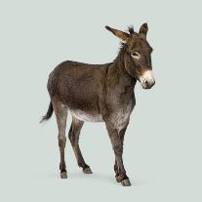
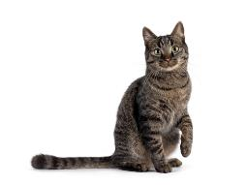
onder andere

Slide 9

opgelucht zijn

Slide 10
Op de woordmuur:

Slide 11
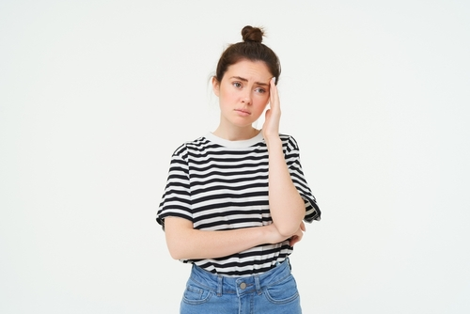
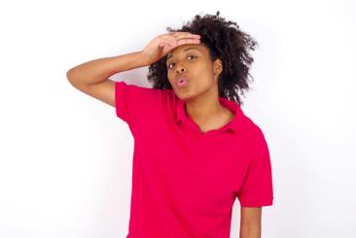

opgelucht zijn
in spanning zitten
= geen zorgen meer hebben over iets
Sophie is opgelucht. Het gaat weer goed met de dieren.
= zenuwachtig over iets zijn
Zij zit in spanning. Ze maakt zich zorgen om de dieren.

Slide 12
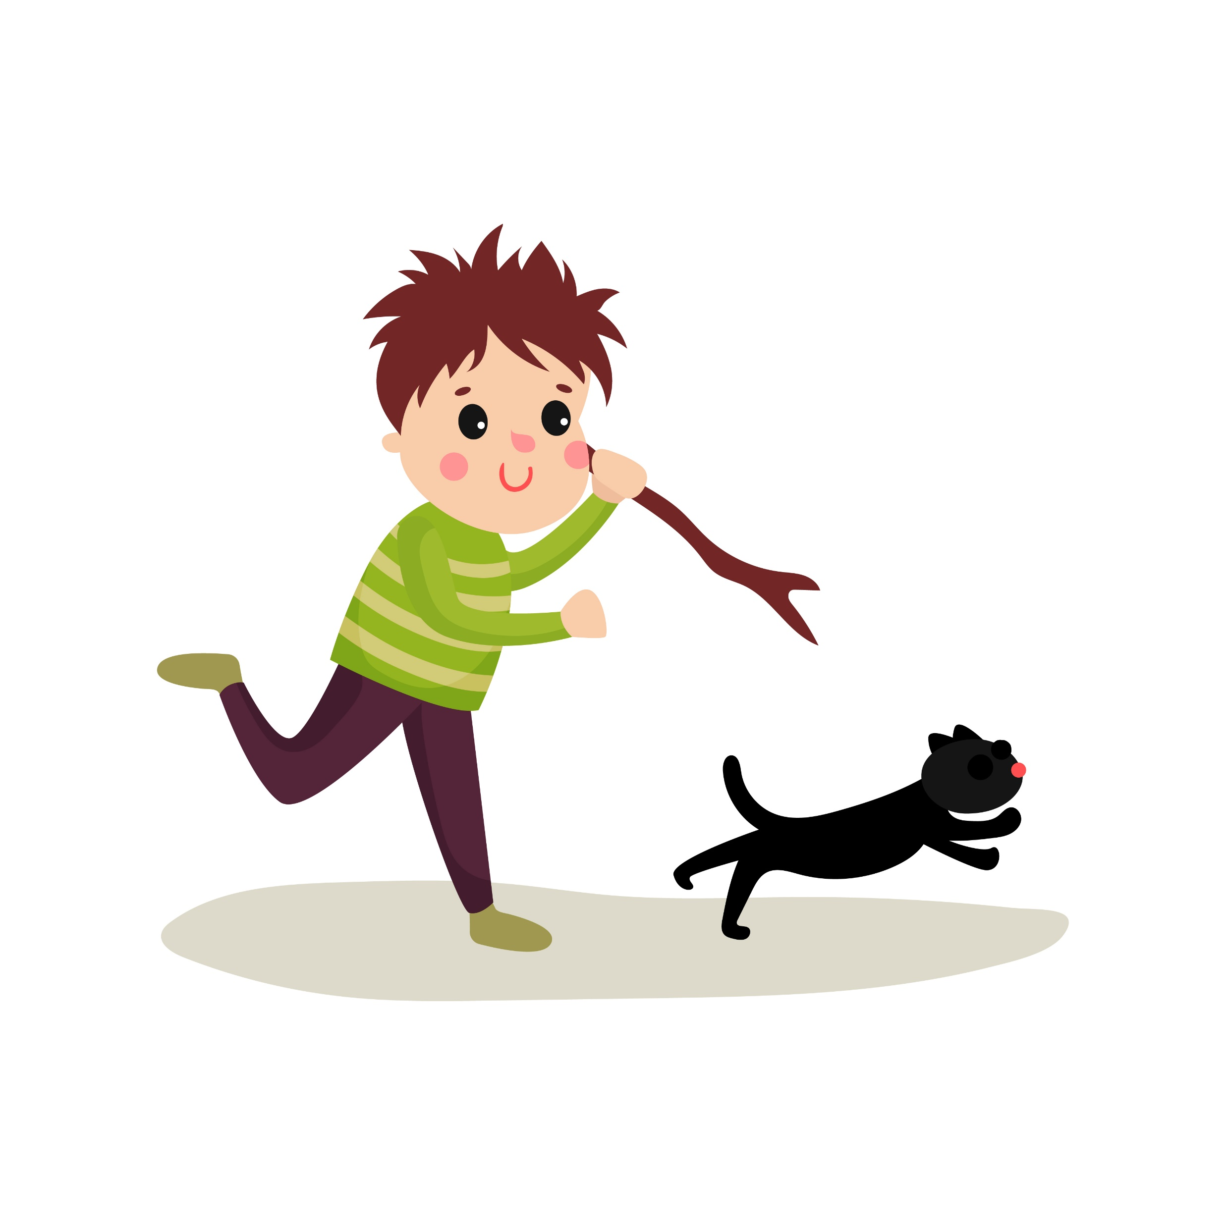
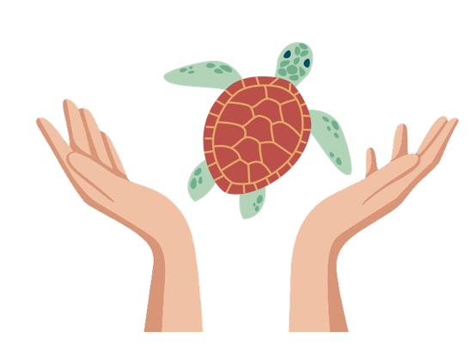
voorzichtig
lomp
= heel goed lettend op wat je doet, omdat er anders iets mis zou kunnen gaan
Sophie moet voorzichtig omgaan met de dieren.
= onvoorzichtig
Hij gedraagt zich lomp naar de kat.

Slide 13


verzwakt
aangesterkt
= heel moe en zonder kracht
Dieren zijn vaak verzwakt als ze bij de opvang worden gebracht.
= meer kracht gekregen
Als de zeeschildpad is aangesterkt, wordt hij weer vrijgelaten.

Slide 14


overleven
sterven
= blijven leven
Iedereen is blij als de zieke zeeschildpad overleeft.
= dood gaan
De zeeschildpad is helaas gestorven.

Slide 15
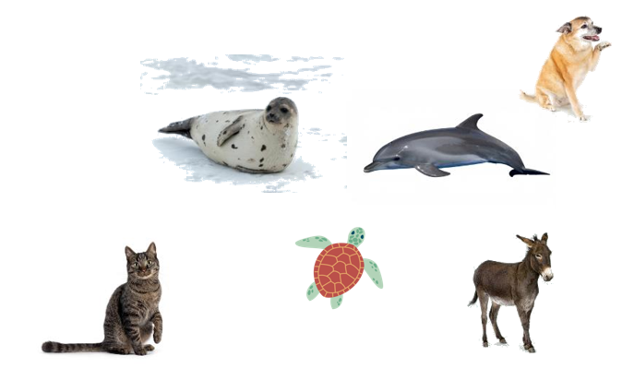
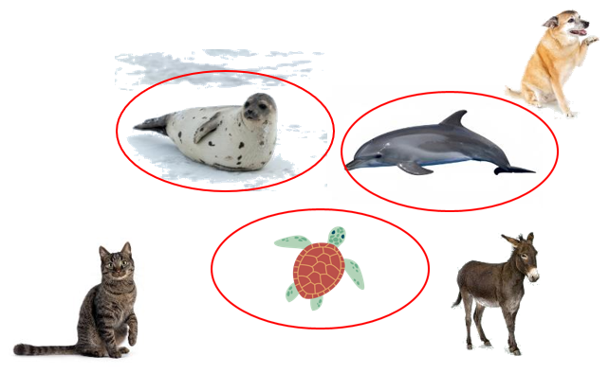
onder andere
in totaal
= bijvoorbeeld
Sophie zorgt onder andere voor dolfijnen, zeehonden en zeeschildpadden.
= alles bij elkaar
Er zijn in totaal 6 dieren op dit plaatje.

Slide 16

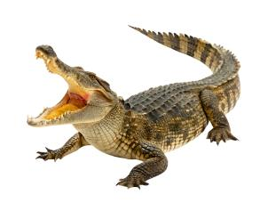
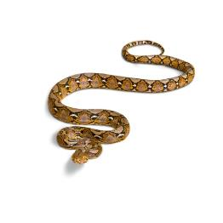
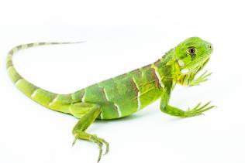
het reptiel
= het dier dat kruipt en eieren legt
de krokodil
de slang
de hagedis

Slide 17

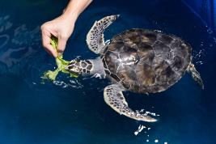
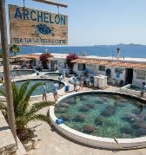
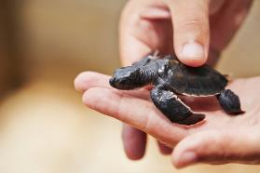
verzorgen
vrijlaten
het opvangcentrum
= de plaats waar mensen of dieren naar toe gebracht worden en verzorgd worden
liefdevol

